Slide 1


数学学院--案例分析&科技写作
银行信贷案例分析

Slide 2
案例分析&科技写作--银行信贷案例分析
一、研究背景
二、数据描述
三、数据探索
四、评价指标
目录
Notes:
第一点是课题的研究背景，第二点是课题的研究现状，第三点是我的研究内容，第四点是总结与展望，第五点是专家意见

Slide 3
PART
ONE
PPT模板下载：www.1ppt.com/moban/ 行业PPT模板：www.1ppt.com/hangye/
节日PPT模板：www.1ppt.com/jieri/ PPT素材下载：www.1ppt.com/sucai/
PPT背景图片：www.1ppt.com/beijing/ PPT图表下载：www.1ppt.com/tubiao/
优秀PPT下载：www.1ppt.com/xiazai/ PPT教程： www.1ppt.com/powerpoint/
Word教程： www.1ppt.com/word/ Excel教程：www.1ppt.com/excel/
资料下载：www.1ppt.com/ziliao/ PPT课件下载：www.1ppt.com/kejian/
范文下载：www.1ppt.com/fanwen/ 试卷下载：www.1ppt.com/shiti/
教案下载：www.1ppt.com/jiaoan/ PPT论坛：www.1ppt.cn
研究
背景
Notes:
首先是课题的研究背景

Slide 4



研究背景
利用客户在贷款时提供的信息，从中挖掘出客户的信用情况成为当前研究的主题
消费理念的改变使越来越多的人们使用贷款来进行消费。信贷业务由于其稳定的收入市场潜力大已成为金融机构的主要业务之一
但由2007年的金融危机发现，金融机构与客户间的信用关系极易遭到破坏，信贷风险的把控成为关键
Notes:
随着人们消费观念的改变，越来越多的人向银行或者其他平台贷款以购房、买车。对于银行来说，信贷业务，由于其风险分散、利息收入较稳定、市场潜力大等优势，早已成为各家银行大力发展的普遍共识。然而，当贷款人失信，对银行造成的损失是不可避免的。因此，在开展信贷业务的过程中，对贷款人的信贷风险进行评估是很有必要的。

Slide 5
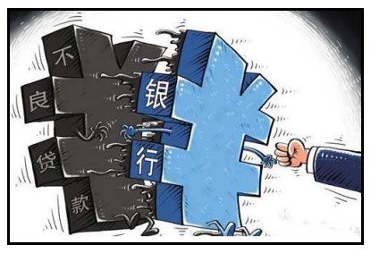
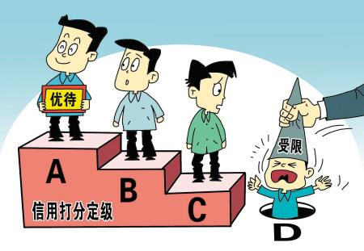
研究意义
对银行客户进行风险预测，并对可能发生的违约情况采取措施、及时处理，可在很大程度上降低银行的信贷风险、避免损失发生。
对银行客户进行信用评分，更加有利于银行准确把握客户质量、合理分配资源、降低潜在风险、提高经营业绩。
Notes:
基于以上的背景，我们将银行客户作为研究对象，进而引出我们研究的意义就是。

Slide 6
PART
TWO
PPT模板下载：www.1ppt.com/moban/ 行业PPT模板：www.1ppt.com/hangye/
节日PPT模板：www.1ppt.com/jieri/ PPT素材下载：www.1ppt.com/sucai/
PPT背景图片：www.1ppt.com/beijing/ PPT图表下载：www.1ppt.com/tubiao/
优秀PPT下载：www.1ppt.com/xiazai/ PPT教程： www.1ppt.com/powerpoint/
Word教程： www.1ppt.com/word/ Excel教程：www.1ppt.com/excel/
资料下载：www.1ppt.com/ziliao/ PPT课件下载：www.1ppt.com/kejian/
范文下载：www.1ppt.com/fanwen/ 试卷下载：www.1ppt.com/shiti/
教案下载：www.1ppt.com/jiaoan/ PPT论坛：www.1ppt.cn
数据描述

Slide 7
数据描述
以UCI上的德国信贷数据集为例
德国信贷数据概况
数据集 | 样本数 | 特征数 | 离散型 | 连续型 | 标签种类 | 来源
German | 1000 | 20 | 13 | 7 | 2 | UCI
网址：http://archive.ics.uci.edu/ml/datasets/Statlog+%28German+Credit+Data%29
该数据集来源德国一家银行收集的客户信息，描述了客户在贷款前的状态。共收录了1000个用户的数据，其中700个客户正常还款，300个客户产生了违约。每一个用户采集了20个特征，其中包含离散型的特征（例如贷款目的）13个，连续型特征（例如贷款金额）7个。

Slide 8
数据描述（主要特征的列表及含义）
特征名 | 含义 | 特征名 | 含义
Account Balance | 现存支票账户状态 | Duration of Credit | 贷款时长
Payment Status of Previous Credit | 历史信用情况 | Value Savings/Stocks | 储蓄账户状态
Length of current employment | 就职持续时间 | Sex & Marital Status | 婚姻状况
Purpose | 贷款目的 | Credit Amount | 贷款金额
Instalment per cent | 分期付款百分比 | Guarantors | 担保人
Duration in Current address | 当前住所的定居时间 | Most valuable available asset | 最有价值的资产
Age | 年龄 | Concurrent Credits | 其他分期付款情况
Type of apartment | 住房类型 | No of Credits at this Bank | 在这家银行的信用额度
Occupation | 职业 | No of dependents | 供养人口数量
Telephone | 是否有注册电话 | Foreign Worker | 外籍工作者

Slide 9
PART
THREE
PPT模板下载：www.1ppt.com/moban/ 行业PPT模板：www.1ppt.com/hangye/
节日PPT模板：www.1ppt.com/jieri/ PPT素材下载：www.1ppt.com/sucai/
PPT背景图片：www.1ppt.com/beijing/ PPT图表下载：www.1ppt.com/tubiao/
优秀PPT下载：www.1ppt.com/xiazai/ PPT教程： www.1ppt.com/powerpoint/
Word教程： www.1ppt.com/word/ Excel教程：www.1ppt.com/excel/
资料下载：www.1ppt.com/ziliao/ PPT课件下载：www.1ppt.com/kejian/
范文下载：www.1ppt.com/fanwen/ 试卷下载：www.1ppt.com/shiti/
教案下载：www.1ppt.com/jiaoan/ PPT论坛：www.1ppt.cn
数据探索

Slide 10
数据探索
根据性别选择几项特征进行数据探索和统计
根据职业选择几项特征进行数据探索和统计
根据婚姻状况选择几项特征进行数据探索和统计
各组谈一下探索之后的发现

Slide 11
特征之间的关系探索
特征的相关性关系探索
特征两两组合，那一组对Creditability（是否违约用户）分类的贡献最大？你利用了什么预测算法？
建设年龄和贷款额度之间的回归模型，计算误差
各组谈一下探索之后的结论

Slide 12
数据挖掘和潜在规律探索
根据关联性规则，可以得出什么数据挖掘的结论？
根据职业、性别、婚姻状态等特征，可以将银行客户进行如何的分类和聚类？
你们还挖掘出了什么规律？
各组谈一下数据挖掘之后的结论

Slide 13
PART
FOUR
PPT模板下载：www.1ppt.com/moban/ 行业PPT模板：www.1ppt.com/hangye/
节日PPT模板：www.1ppt.com/jieri/ PPT素材下载：www.1ppt.com/sucai/
PPT背景图片：www.1ppt.com/beijing/ PPT图表下载：www.1ppt.com/tubiao/
优秀PPT下载：www.1ppt.com/xiazai/ PPT教程： www.1ppt.com/powerpoint/
Word教程： www.1ppt.com/word/ Excel教程：www.1ppt.com/excel/
资料下载：www.1ppt.com/ziliao/ PPT课件下载：www.1ppt.com/kejian/
范文下载：www.1ppt.com/fanwen/ 试卷下载：www.1ppt.com/shiti/
教案下载：www.1ppt.com/jiaoan/ PPT论坛：www.1ppt.cn
评价指标

Slide 14
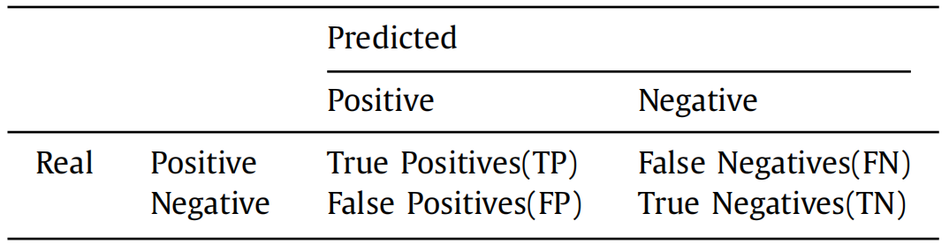
评价指标
混淆矩阵
对于数据集中的正例样本，若在模型中被预测为一个正例样本，则该样本为一个TP（真正例）；若在模型中被预测为一个负例样本，则该样本为一个FN（假负例）。对于数据集中的负例样本，若在模型中被预测为一个正例样本，则该样本为一个FP（假正例）；若在模型中被预测为一个负例样本，则该样本为一个TN（真负例）。

Slide 15


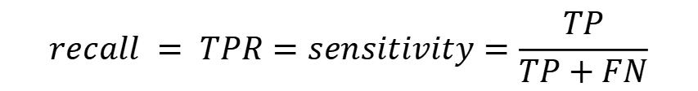
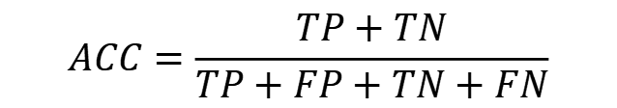
评价指标
进阶评价指标
准确率ACC：
$$ACC=\frac{TP+TN}{TP+FP+TN+FN}$$
查全率recall：
$$recall = TPR=sensitivity=\frac{TP}{TP+FN}$$
查准率precision：
$$precison=\frac{TP}{TP+FP}$$
特异度specificity：
$$specificity=\frac{TN}{TN+FP}$$

Slide 16
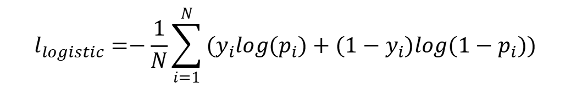

评价指标
进阶评价指标
F-measure：
$$F−measure=\frac{2∗precision∗recall}{precision+recall}$$
G-mean：
$$G−mean=\sqrt{specificity∗sensitivity}$$
Logistic Loss：N样本数， y_{i} ∈ {0, 1}，y_{i}和p_{i}分别代表真实值和概率预测
$$l_{logistic}=−\frac{1}{N}\sum_{i=1}^{N}{(y_{i}log(p_{i})+{(1−y}_{i})log({1−p}_{i}))}$$

Slide 17
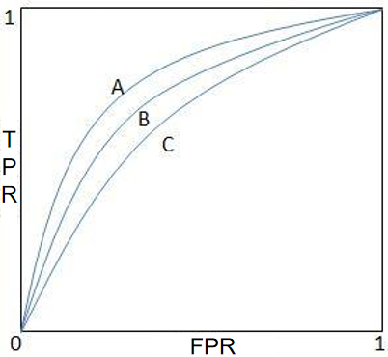
评价指标
可视化评价指标
ROC曲线：反应模型整体检出能力，若一个ROC曲线完全高于另一条ROC曲线，则可说明该模型优于另一模型
AUC：为ROC曲线的量化指标，表示为其曲线下区域面积

Slide 18
作业
PPT模板下载：www.1ppt.com/moban/ 行业PPT模板：www.1ppt.com/hangye/
节日PPT模板：www.1ppt.com/jieri/ PPT素材下载：www.1ppt.com/sucai/
PPT背景图片：www.1ppt.com/beijing/ PPT图表下载：www.1ppt.com/tubiao/
优秀PPT下载：www.1ppt.com/xiazai/ PPT教程： www.1ppt.com/powerpoint/
Word教程： www.1ppt.com/word/ Excel教程：www.1ppt.com/excel/
资料下载：www.1ppt.com/ziliao/ PPT课件下载：www.1ppt.com/kejian/
范文下载：www.1ppt.com/fanwen/ 试卷下载：www.1ppt.com/shiti/
教案下载：www.1ppt.com/jiaoan/ PPT论坛：www.1ppt.cn
PART
FIVE

Slide 19
任务及目标
(1) 预测客户是否能正常还款（正常还是违约）。
工作步骤包括：包括：数据规范、特征提取、预测和分类，利用评估指标进行评价。
(2) 从数据中挖掘了什么规律？
写明：数学形式化，推导，仿真和结果评价

Slide 20
Thanks

